Slide 1
Система показателей пожарной опасности веществ и материалов
Лекция 7
Юрга 2025
Деменкова Лариса Геннадьевна, к.пед.н.,
Старший преподаватель ЮТИ ТПУ

Slide 2
1 Общие сведения об оценке пожарной опасности веществ и материалов
Под пожарной опасностью обычно понимают возможность возникновения и быстрого развития пожара, заключенную в веществе или процессе.
Вещества или материалы, свойства которых каким-либо образом благоприятствуют возникновению горения с последующим взрывом или пожаром, относят к взрывопожароопасным.
ГОСТ 12.1.044-2018 «ССБТ. Пожаровзрывоопасность веществ и материалов. Номенклатура показателей и методы их определения»:
основные показатели оценки пожаровзрывоопасности вещества, указаны области применения каждого показателя и методы его определения;
условия пожарной безопасности при проектировании и эксплуатации объектов народного хозяйства.

Slide 3
Оценка пожаровзрывоопасности
Для оценки пожаровзрывоопасности все вещества и материалы подразделяют на группы по агрегатному состоянию: газы, жидкости и твердые. В связи со спецификой процессов горения тонко измельченных твердых веществ они выделены в самостоятельную группу пылей.
Принципы разделения веществ по агрегатному состоянию следующие:
газы – вещества, давление насыщенных паров которых при стандартных условиях выше 101,3 кПа;
  жидкости – вещества, давление насыщенных паров которых при стандартных условиях меньше 101,3 кПа, а также твердые плавящиеся вещества, температура плавления которых ниже 50 °С;
твердые – вещества с температурой плавления выше 50 °С, а также вещества, не имеющие температуру плавления;
  пыли – диспергированные (измельченные) вещества и материалы с размером частиц менее 850 мкм.

Slide 4
Оценка пожаровзрывоопасности
Обязательной оценке на пожаровзрывоопасность подлежат следующие вещества и материалы:
индивидуальные химические вещества, выпускаемые по стандарту или техническим условиям;
смеси индивидуальных химических веществ, выпускаемые в соответствии со стандартами или техническими условиями;
природные, искусственные и синтетические материалы неизвестного, неопределенного химического строения, на которые имеются утвержденные стандарты или технические условия;
технические промежуточные и побочные продукты, а также отходы производства, которые выделяются и накапливаются в количествах, создающих пожарную опасность.

Slide 5
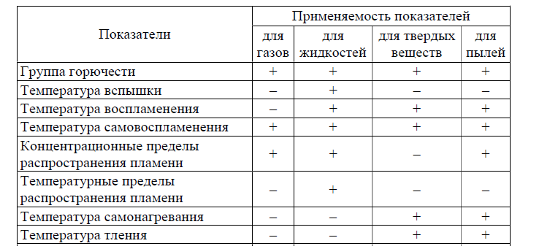
Основные показатели, характеризующие пожаро- и взрывоопасность веществ и материалов

Slide 6
2 Классификация пожаровзрывоопасных веществ
Классификация пожаровзрывоопасных веществ основана на способности к горению (горючести). По горючести их подразделяют на группы негорючих, трудногорючих и горючих.
Негорючие вещества и материалы не способны к горению в воздухе, под воздействием источника зажигания не воспламеняются и не горят (камень, бетон, железобетон и т. п.).
Негорючие вещества могут быть пожаровзрывоопасными:
- окислители (перманганат калия KМnО₄, хлор Cl₂, азотная кислота HNО₃, кислород О₂ и др.);
- вещества, выделяющие горючие продукты при взаимодействии с водой и друг с другом (карбид кальция СаС₂ с водой, разбавленные кислоты (серная, соляная и др.) с металлами и т. д.);
- вещества, взаимодействующие с водой или между собой со взрывом, воспламенением или с выделением теплоты (негашеная известь СаО и т. д.);
- вещества, нагревание которых сопровождается повышением давления (баллоны со сжатыми и сжиженными газами (азот N₂, пропан С₃H₈, диоксид углерода CO₂ и др.); термически нестойкие вещества (карбонат аммония (NH₄)₂CО₃ и т. п.));
- вещества, способные к взрывчатому превращению без участия O₂ воздуха (азид бария BаN₆).

Slide 7
2 Классификация пожаровзрывоопасных веществ
Трудногорючие вещества и материалы горят под воздействием источников зажигания, но неспособны к самостоятельному горению после его удаления (асфальтобетон, гипсокартон, стекловолокно, стеклопластик и т. п.).
Пирофорными называются горючие вещества, которые в обычных условиях хранения способны самовозгораться при контакте с кислородом воздуха (вещества с температурой самовоспламенения Т_{св} < 5 °С, например: белый фосфор, фосфористый водород PH₄, пирит FeS₂, металлоорганические соединения и др.).
Взрывчатыми называются вещества, способные к быстрому экзотермическому превращению с образованием сжатых газов без участия кислорода воздуха. К ним относятся нитроглицерин, ацетилен, боевые и промышленные взрывчатые вещества, применяемые для производства взрывных работ (порох, динамит, аммонал и др.).

Slide 8
2 Классификация пожаровзрывоопасных веществ
К группе горючих относится большинство пожаровзрывоопасных материалов. Из них наиболее опасны легковоспламеняющиеся.
Легковоспламеняющиеся – это горючие вещества и материалы, способные воспламеняться от кратковременного (до 30 с) воздействия источника зажигания с низкой энергией (пламя спички, искра, тлеющая сигарета и т. п.).
Температура вспышки – самая низкая в условиях специальных испытаний температура горючей жидкости, при которой над её поверхностью образуются пары (газы), способные к вспышке от источника зажигания, при этом устойчивое горение не достигается.

Slide 9
2 Классификация пожаровзрывоопасных веществ
Легковоспламеняющаяся жидкость (ЛВЖ) – горючая жидкость с температурой вспышки не более 61°С в закрытом тигле или 66°С в открытом тигле.
Особо опасная ЛВЖ – жидкость с температурой вспышки не свыше 28°С (ацетон, бензин, диэтиловый эфир и т.п.).
ЛВЖ с температурой вспышки свыше 28°С и до 61°С в закрытом тигле или до 66°С в открытом тигле опасна при повышенной температуре воздуха или в случае, если жидкость нагрета. При комнатной температуре эта жидкость воспламеняется только при прямом воздействии на неё источника зажигания. Примеры: уайт-спирит, керосин, сольвент, скипидар и т.п.
Жидкость с температурой вспышки свыше 61°С в закрытом тигле или 66°С в открытом тигле относится к горючей жидкости (ГЖ). Примеры: ДТ, растительные масла, мазут, глицерин и др.)

Slide 10
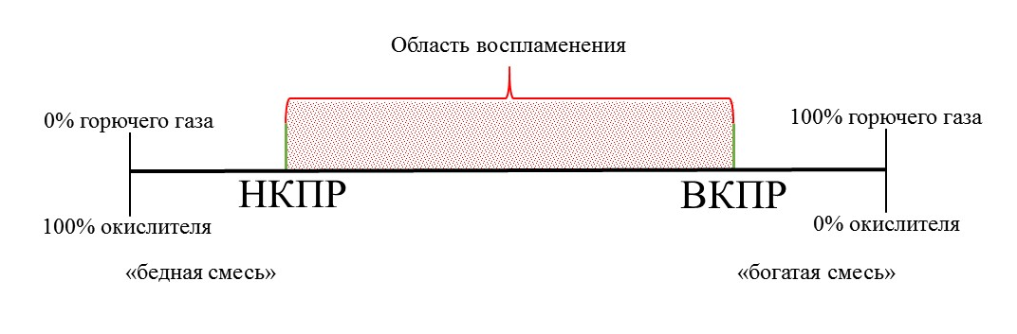
Горючесть газов
Температура самовоспламенения – наименьшая температура окружающей среды, при которой в условиях специальных испытаний наблюдается самовоспламенение вещества.
Концентрационный предел распространения пламени (КПР) –предельное содержание горючего вещества в смеси с окислительной средой, при котором пламя, инициированное в каком-либо локальном объёме горючей смеси, способно распространяться по смеси на любое расстояние от источника зажигания.

Slide 11
Горючесть газов
Горючесть газов определяется косвенно:
горючий газ имеет концентрационные пределы распространения пламени в воздухе и температуру самовоспламенения;
трудногорючий газ не имеет КПР, но имеет температуру самовоспламенения (галогенуглеводороды, например: СH₃Br, C₂H₅Br и т. д.);
негорючий газ не имеет КПР и температуры самовоспламенения.

Slide 12
3 Условия пожаровзрывобезопасности при использовании веществ и материалов
Нормативный документ: ГОСТ 12.1.044-89. ССБТ. Пожаровзрывоопасность веществ и материалов. Номенклатура показателей и методы их определения.
Вещество, негорючее в одних условиях, может оказаться трудногорючим в других и даже горючим в третьих. Значения параметров состояния, при которых вещество становится горючим, называются пожароопасными. Основные пожаровзрывобезопасные значения параметров состояния веществ и материалов проистекают из их показателей пожарной опасности.
Температура вспышки является параметром для оценки температурных условий, при которых горючее вещество становится пожароопасным в закрытом сосуде или при разливе. Допустимо-безопасной для жидкости принимается температура
t_{без} < t_{всп,зт} - 35°C

Slide 13
3 Условия пожаровзрывобезопасности при использовании веществ и материалов
Температура самовоспламенения применяется для оценки безопасной температуры нагрева неизолированных поверхностей оборудования при разработке мер пожарной безопасности для технологических процессов. Безопасная температура нагрева неизолированных поверхностей оборудования должна быть меньше температуры самовоспламенения на 20 %:
t_{без} < 0,8∙ t_{св}
Область воспламенения – область концентраций данного вещества между НКПР и ВКПР.
Значениями КПР пользуются при расчете взрывобезопасных концентраций газов, паров и пылей внутри технологического оборудования, трубопроводов, при проектировании вентиляционных систем, а также при расчетах предельно допустимых, взрывобезопасных концентраций газов, паров и пылей в воздухе рабочей зоны с потенциальными источниками зажигания.

Slide 14
3 Условия пожаровзрывобезопасности при использовании веществ и материалов
Согласно ГОСТ 12.1.044 взрывобезопасными будут концентрации горючего вещества
ϕ_{без} ≤ ϕ_{н} и ϕ_{без} ≥ ϕ_{в}.
К взрывобезопасным можно отнести также концентрации вещества, рассчитанные по формуле
ϕ_{без} = ϕ_{н} / K_{без} ,
где коэффициент безопасности K_{без} рассчитывается по ГОСТ 12.1.044 или принимается по нормативным документам.
Условия процесса | Для однородной газовой смеси |  | Для неоднородной газовой смеси
 | Значение коэффициента безопасности
Без источника зажигания | 2 | 10
С источником зажигания | 4 | 20

Slide 15
3 Условия пожаровзрывобезопасности при использовании веществ и материалов
Температурные пределы распространения пламени (ТПР) – температуры, при которых насыщенные пары веществ образуют в окислительной среде концентрации, равные нижнему и верхнему концентрационным пределам распространения пламени соответственно.
Температурные пределы распространения пламени применяются при расчете пожаровзрывобезопасных температурных режимов работы технологического оборудования, при оценке пожарной опасности оборудования и технологических процессов, аварийных ситуаций, связанных с разливом горючих жидкостей и для расчета КПР.
За безопасную температуру принимается температура, равная
t_{без} ≤ НТПР - 15°C и t_{без} ≥ ВТПР + 15°C

Slide 16
3 Условия пожаровзрывобезопасности при использовании веществ и материалов
Температура тления – минимальное значение температуры твердого горючего вещества (материала), при которой возникает тление (беспламенное горение).
Примеры значений температуры тления:
комбикорм со средним размером частиц 250 мкм – 355°С и со средним размером частиц 125 мкм – 265°С;
хлопок – 205°С;
древесина (сосна) – 295°С.
Температура тления применяется при экспертизах пожаров, при выборе взрывозащищенного электрооборудования и в ряде других случаев. Безопасной принимается температура нагрева вещества, равная
t_{без} < 0,8∙ t_{тл}

Slide 17
3 Условия пожаровзрывобезопасности при использовании веществ и материалов
Условия теплового самовозгорания применяются при выборе безопасных условий переработки, транспортировки и хранения самовозгорающихся веществ.
Безопасной принимается температура вещества, равная
t_{без} < 0,8∙ t_{с}
Минимальная энергия зажигания – минимальная энергия, необходимая для инициирования загорания определённой горючей среды.
Минимальная энергия зажигания применяется при выборе пожаровзрывобезопасных условий переработки горючих веществ и электростатической искробезопасности технологических процессов.
Безопасными считаются источники зажигания с энергией
W_{без} < 0,4∙ W_{min}, мДж

Slide 18
СПАСИБО ЗА ВНИМАНИЕ!
Домашнее задание: изучить презентацию , учебник, тема 12

